Slide 1
本页不打印
修订记录
课程编码 | 适用产品 | 产品版本 | 课程版本ISSUE
XXXXX | XXXX | XXXX | XXXX
开发/优化者 | 时间 | 审核人 | 开发类型（新开发/优化）
XXX | XXXX | XXX | XXXX

Slide 2
Kafka总体篇

Slide 3

目标
学完本课程后，您将能够:
  了解消息系统的基本概念和Kafka的应用场景
  了解Kafka系统架构
  了解Kafka关键流程
  了解Kafka在ZooKeeper上的目录结构

Slide 4

目录
Kafka简介
Kafka架构与功能
Kafka关键流程
Kafka在ZooKeeper上的目录结构
总结与思考

Slide 5
Kafka简介
Kafka定义
  Kafka – A high-throughput, distributed, publish-subscribe messaging system，是一个高吞吐、分布式、基于发布订阅的消息系统，利用Kafka技术可在廉价PC Server上搭建起大规模消息系统。
Notes:
由LinkedIn开发，并于2011年开源。
使用Scala、Java语言实现。
在LinkedIn中，用作活动流和运营数据处理管道的基础。
现在已经被多家不同公司作为多种类型的数据管道和消息系统使用。

Slide 6
Kafka简介
使用消息系统的原因
  解耦：消息系统在处理过程中插入一个隐含、基于数据的接口层。
  冗余：消息队列持久化，防止数据丢失。
  扩展性：消息队列解耦处理过程，容易扩展处理过程。
  可恢复性：处理过程失效，恢复后可继续处理。
  顺序保证：消息队列保证顺序。Kafka保证一个Partition内消息有序。
  异步通信：消息队列允许消息加入队列，等需要时再处理。
Notes:
Kafka同样具有以上特性

Slide 7
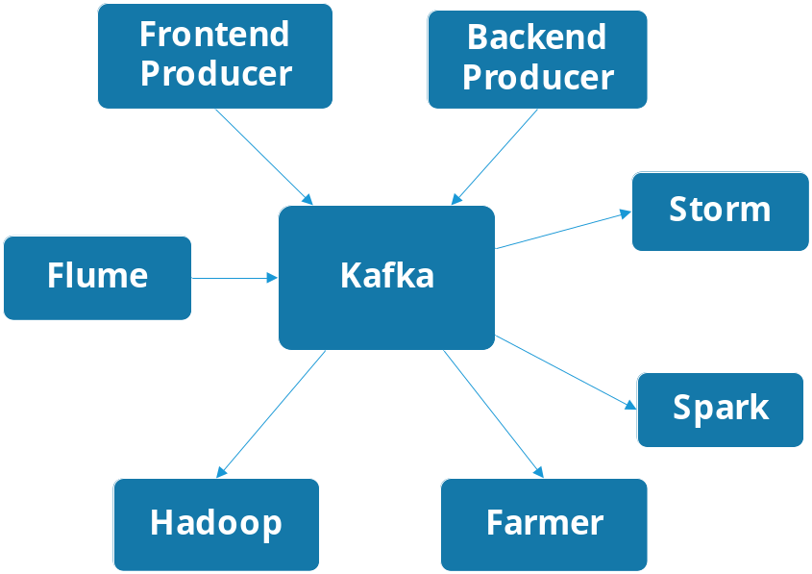
Kafka简介
Kafka应用场景简介
  Kafka和其他组件比较，具有消息持久化、高吞吐、分布式、多客户端支持、实时等特性，适用于离线和在线的消息消费，如常规的消息收集、网站活性跟踪、聚合统计系统运营数据（监控数据）、日志收集等大量数据的互联网服务的数据收集场景。

Slide 8
Kafka简介
Kafka在FusionInsight中的位置
应用服务层
OpenAPI/SDK
REST/SNMP/Syslog
Flume/Loader/Hue/..
DataFarm
Data
Porter
Information
Miner
Knowledge
Farmer
wisdom
Manager
系统管理
Hadoop API
Plugin API
安全管理
MPP DB
M/R
HIVE
Kafka
Spark
Streaming
Solr
灾备管理
Hadoop
Yarn/ Zookeeper
HDFS/HBase
FusionInsight HD 提供大数据处理环境，基于社区开源软件增强，按照场景选择业界最佳实践 ；
Kafka作为一个分布式消息系统，支持在线和离线消息处理，并提供了Java API以便其他组件对接使用。
Notes:
当前产品内部已经有多个组件在使用Kafka，包括Streaming、Spark、Flume。

Slide 9
目录
Kafka简介
Kafka架构与功能
Kafka关键流程
Kafka在ZooKeeper上的目录结构
总结与思考

Slide 10
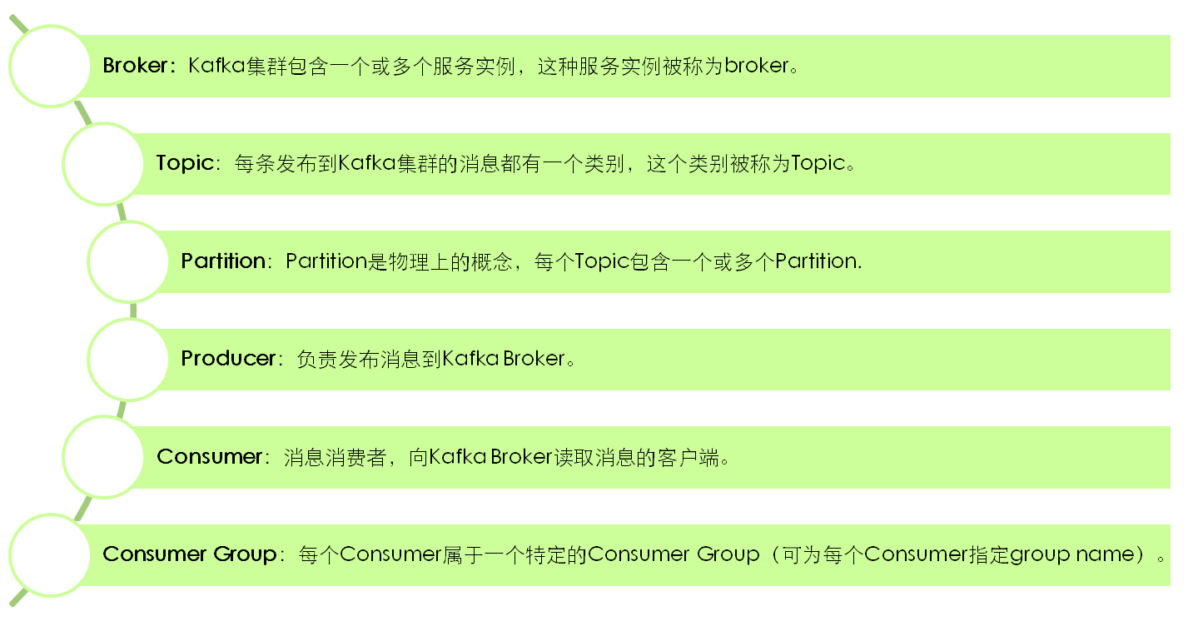
Kafka术语

Slide 11
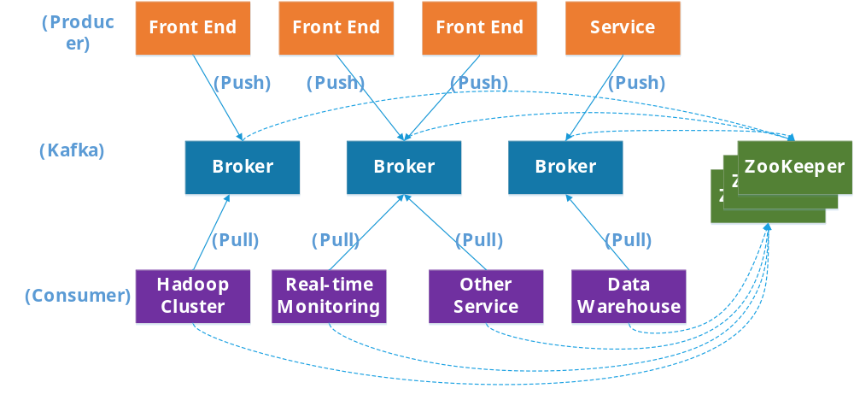
Kafka拓扑结构图
Notes:
一个典型的Kafka集群中包含若干Producer（可以是web前端产生的Page View，或者是服务器日志，系统CPU、Memory等），若干broker（Kafka支持水平扩展，一般broker数量越多，集群吞吐率越高），若干Consumer Group，以及一个Zookeeper集群。Kafka通过Zookeeper管理集群配置，选举leader，以及在Consumer Group发生变化时进行rebalance。Producer使用push模式将消息发布到broker，Consumer使用pull模式从broker订阅并消费消息。

Slide 12
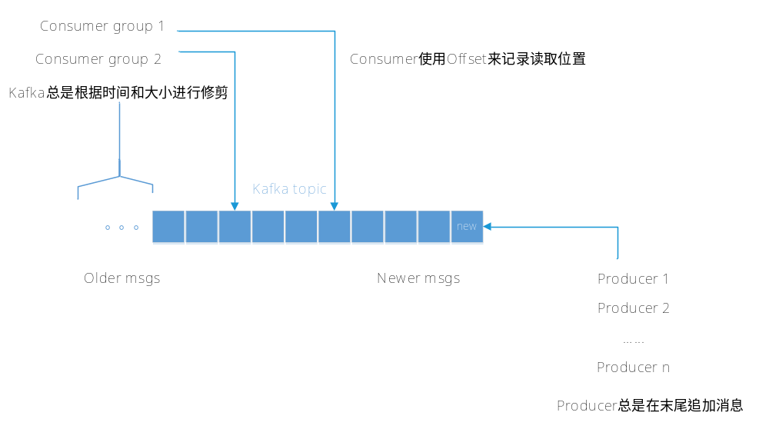
Kafka Topics
Topic是Kafka抽象出来的一个概念，一个Topic可以被认为是一类消息。生成者、消费者根据Topic来生产和消费消息。

Slide 13
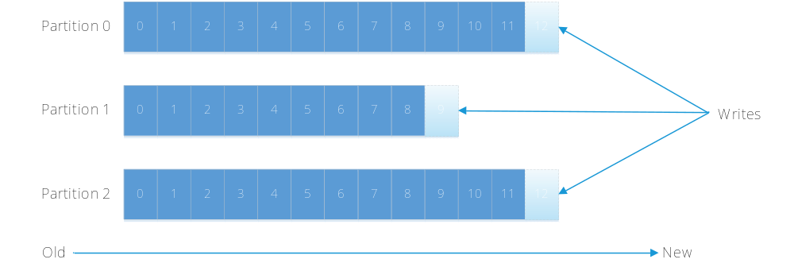
Kafka Partitions
每个Topic 都有一个或者多个Partitions构成。每个Partition都是有序且不可变的消息队列。引入Partitions机制，保证了Kafka的高吞吐能力。
Notes:
每个topic被分成多个partition(区),每个partition在存储层面对应一个append log文件。
引入Partitions机制，保证了Kafka的高吞吐能力，Topic的多个Partition可分布在不同的Broker实例上，这样一来多个客户端（Producer和Consumer）就可以并发的对一个Topic进行消息的读写

Slide 14
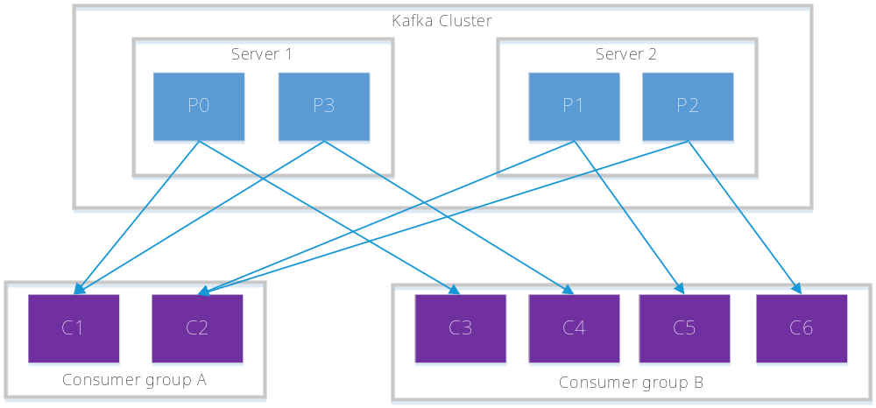
Kafka Partitions
Topic的Partition数量可以在创建时配置。
Partition数量决定了每个Consumer group中并发消费者的最大数量。
Consumer group A有两个消费者来读取4个partition中数据；Consumer group B有四个消费者来读取4个partition中数据。

Slide 15
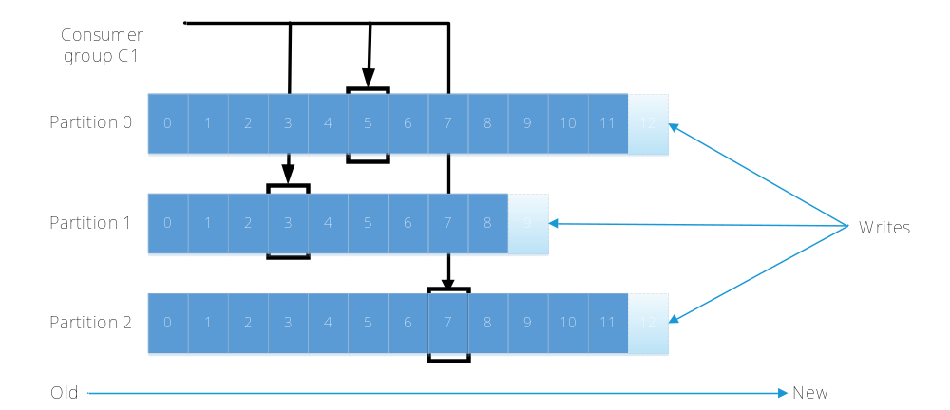
Kafka Partition offset
任何发布到此partition的消息都会被直接追加到log文件的尾部，
每条消息在文件中的位置称为offset（偏移量），offset是一个long型数字，它唯一标记一条消息。消费者通过（offset、partition、topic）跟踪记录。

Slide 16
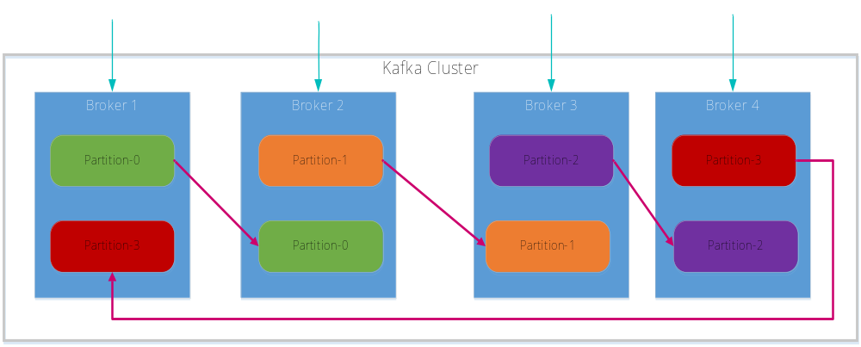
Kafka Partition Replicas
副本以分区为单位。每个分区都有各自的主副本和从副本。
主副本叫做leader，从副本叫做follower，处于同步状态的副本叫做in-sync replicas（ ISR ）。
Follower通过拉的方式从leader同步数据。消费者和生产者都是从leader读写数据，不与follower交互。
Notes:
为了提高kafka的容错性，kafka支持partition的复制策略，可以通过配置文件配置partition的副本个数。kafka针对partition的复制同样需要选出一个leader，同时由该leader负责partition的读写操作，其他的副本节点只是负责数据的同步。如果leader失效，那么将会有其他follower来接管(成为新的leader)，如果flower数据落后leader太多leader会把该flower剔除。由于leader的server承载了全部的请求压力,因此从集群的整体考虑,有多少个partition leader，kafka会将leader均横的分散在每个实例上，来确保整体的性能稳定。一个kafka集群各个节点间可能互为leader和flower。

Slide 17
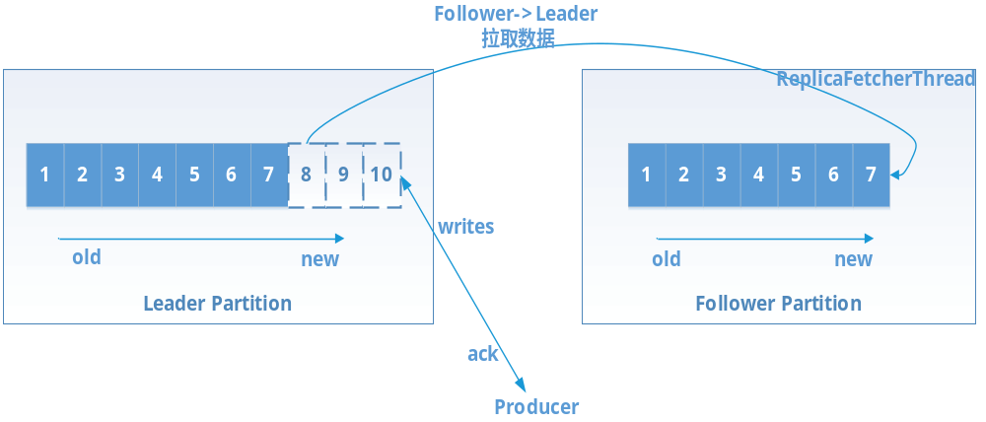
Kafka Partition Replicas
Notes:
Kafka中partition replication之间同步数据，从partition的leader复制数据到follower只需要一个线程(ReplicaFetcherThread)，实际上复制是follower(一个follower相当于consumer)主动从leader批量拉取消息的，这极大提高了吞吐量.

Slide 18
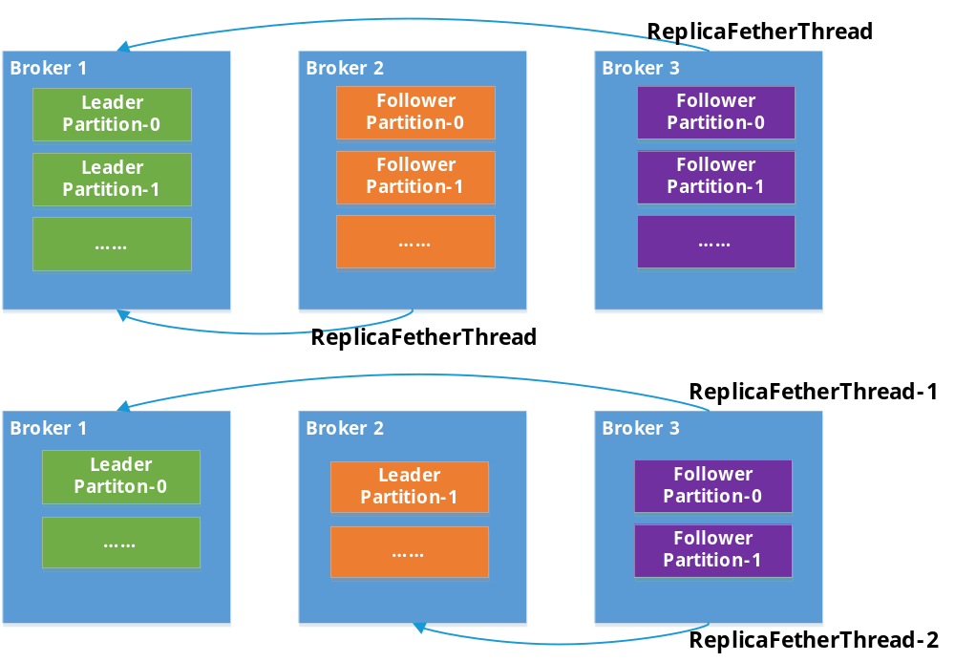
Kafka Partition Replicas
Notes:
Kafka中每个Broker启动时都会创建一个副本管理服务(ReplicaManager)，该服务负责维护ReplicaFetcherThread与其他Broker链路连接关系，该Broker中存在多少Follower的partitions对应leader partitions分布在不同的Broker上，有多少Broker就会创建相同数量的ReplicaFetcherThread线程同步对应partition数据，Kafka中partition间复制数据是由follower(扮演consumer角色)主动向leader获取消息，follower每次读取消息都会更新HW状态。每当Follower的partitions发生变更影响leader所在Broker变化时，ReplicaManager就会新建或销毁相应的ReplicaFetcherThread。

Slide 19
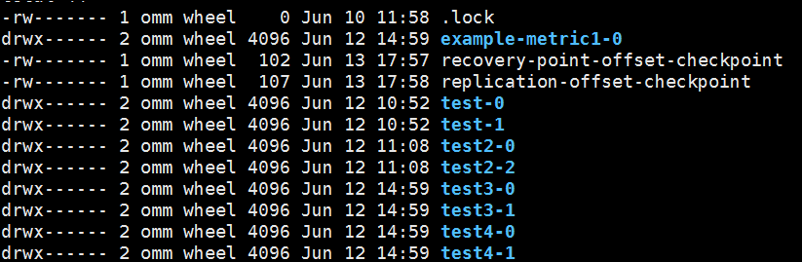
Kafka Logs
为了使得Kafka的吞吐率可以线性提高，物理上把Topic分成一个或多个Partition，每个Partition在物理上对应一个文件夹，该文件夹下存储这个Partition的所有消息和索引文件。Kafka把Topic中一个Parition大文件分成多个小文件段，通过多个小文件段，就容易定期清除或删除已经消费完文件，减少磁盘占用。

Slide 20
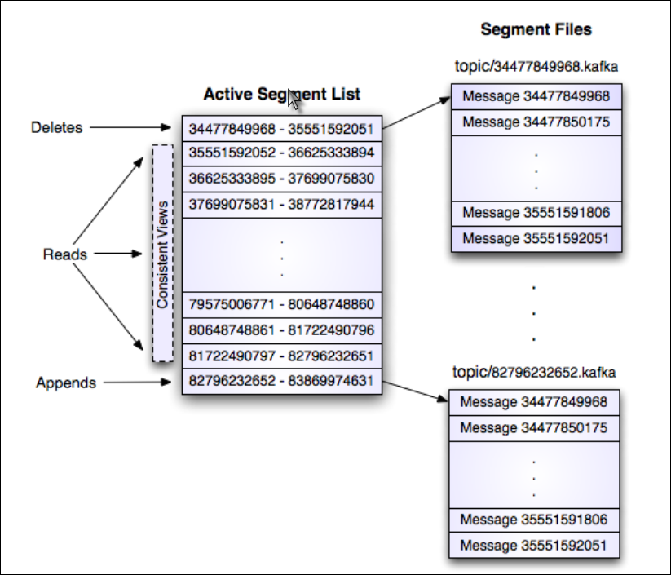
Kafka Logs
segment file组成：由2大部分组成，分别为index file和data file，此2个文件一一对应，成对出现，后缀".index"和“.log”分别表示为segment索引文件、数据文件.
segment文件命名规则：partion全局的第一个segment从0开始，后续每个segment文件名为上一个全局partion的最大offset(偏移message数)。数值最大为64位long大小，19位数字字符长度，没有数字用0填充。
Notes:
Kafka的存储布局非常简单。Topic的每个分区对应一个逻辑日志。物理上，一个日志为相同大小的一组分段文件。每次生产者发布消息到一个分区，代理就将消息追加到最后一个段文件中。当发布的消息数量达到设定值或者经过一定的时间后，段文件真正写入磁盘中。写入完成后，消息公开给消费者。同一个topic下有不同分区，每个分区下面会划分为多个文件，只有一个当前文件在写，其他文件只读。当写满一个文件（写满的意思是达到设定值）则切换文件，新建一个当前文件用来写，老的当前文件切换为只读。文件的命名以起始偏移量来命名。

Slide 21
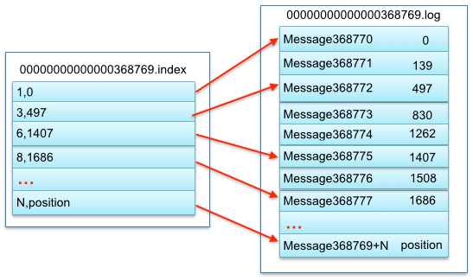
Kafka Logs
通过索引信息可以快速定位message。
通过index元数据全部映射到memory，可以避免segment file的IO磁盘操作。
通过索引文件稀疏存储，可以大幅降低index文件元数据占用空间大小。

Slide 22
Kafka Message
关键字 | 解释说明
8 byte offset | 在partition（分区）内的每条消息都有一个有序的id号，这个id号被称为偏移（offset），它可以唯一确定每条消息在partition（分区）内的位置，即offset表示partition的第几个message
4 byte message size | Message大小
4 byte CRC32 | 用CRC32校验message
1 byte “magic” | 表示本次发布Kafka服务程序协议版本号
1 byte “attributes” | 表示为独立版本、或标识压缩类型、或编码类型
4 byte key length | 表示key的长度，当key为-1时，K byte key字段不填
K byte key | 可选
Value bytes payload | 表示实际消息数据
Message物理结构
8 byte offset
4 byte message size
4 byte CRC32
1 byte “magic”
1 byte “attributes”
4 byte key length
K byte key
4 byte payload length
value bytes payload

Slide 23
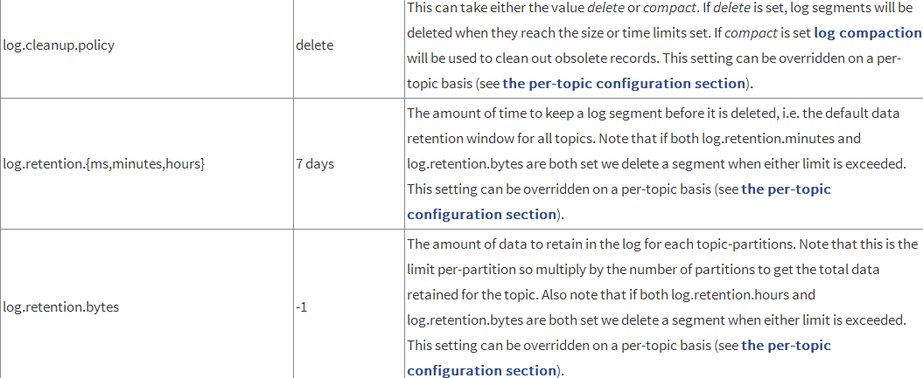
Kafka Log Cleanup
日志的清理方式有两种：delete 和 compact。
删除的阈值有两种：过期的时间和分区内总日志大小。
Notes:
对于传统的message queue而言，一般会删除已经被消费的消息，而Kafka集群会保留所有的消息，无论其被消费与否。当然，因为磁盘限制，不可能永久保留所有数据（实际上也没必要），因此Kafka提供两种策略删除旧数据。

Slide 24
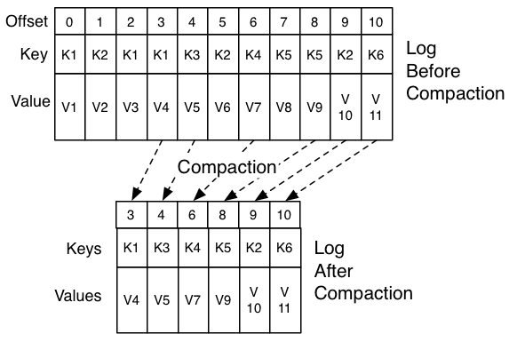
Kafka Log Cleanup
Notes:
Compact的清理方式是指至少保留每个key值最新的value消息。

Slide 25
Kafka数据可靠性
Kafka所有消息都会被持久化到硬盘中，同时Kafka通过对Topic Partition设置Replication来保障数据可靠。
那么，在消息传输过程中有没有可靠性保证呢？

Slide 26
Message Delivery Semantics
消息传输保障通常有以下三种：
最多一次（At Most Once）
  消息可能丢失。
  消息不会重复发送和处理。
最少一次（At Lease Once）
  消息不会丢失。
  消息可能会重复发送和处理。
仅有一次（Exactly Once）
  消息不会丢失。
  消息仅被处理一次。

Slide 27
Kafka消息传输
Kafka消息传输保障机制，通过配置不同的消息发送模式来保障消息传输，
进而满足不同的可靠性要求应用场景。
 | 同步发送不带确认 | 同步发送带确认 | 异步发送不带确认 | 异步发送带确认不重试 | 异步发送带确认有重试
无副本 | 最多一次 | 至少一次 | 最多一次 | 最多一次 | 至少一次
同步复制 （leader fellow） | 最多一次 | 至少一次 | 最多一次 | 最多一次 | 至少一次
异步复制 (leader) | 最多一次 | 消息可能丢失或重复 | 最多一次 | 消息可能丢失 | 消息可能丢失或重复

Slide 28
Kafka Message Delivery
高级消费者API默认保证at least once。
高级消费者API将消息的偏移量周期性地提交到Zookeeper中。
如果需要实现消息消费的exactly once，需要基于低级消费者API进行进一步的包装和开发。
低级消费者API允许消费者任意指定偏移量的保存方式。通过将消息的偏移量和消息本身保存到同一个位置从而实现原子操作，或者通过引入两阶段提交保证exactly once。

Slide 29
目录
Kafka简介
Kafka架构与功能
Kafka关键流程
Kafka在ZooKeeper上的目录结构
总结与思考

Slide 30
Kafka关键流程
Kafka写流程
Kafka读流程

Slide 31
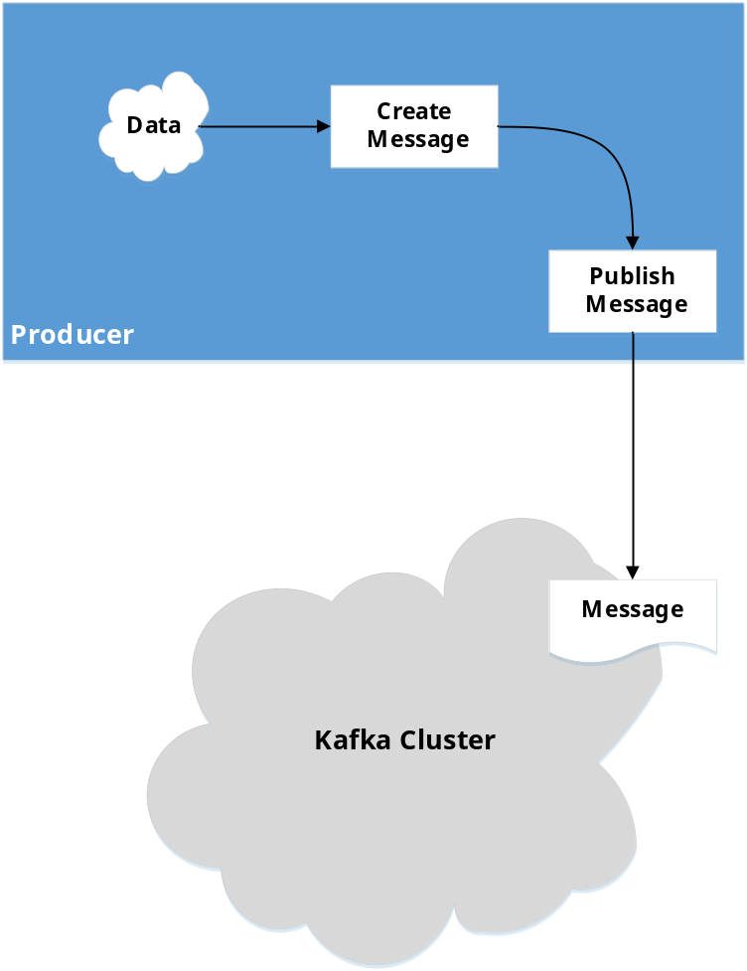
Producer写数据
  总体流程：
  Producer连接任意存活的Broker，请求制定Topic、Partition的Leader元数据信息，然后直接与对应的Broker直接连接，发布数据。
  开放分区接口：
  用户可以制定分区函数，使得消息可以根据Key，发送到特定Partition
  Old Producer：
  构造KeyedMessage对象：
  KeyedMessage[K, V](val topic: String, val key: K, val message: V)。
  发送接口：
  send(message: KeyedMessage[K,V])。
  send(messages: java.util.List[KeyedMessage[K,V]]。
  New Producer:
  构造ProducerRecord对象：
  ProducerRecord(String topic, Integer partition, K key, V value)
  发送接口：
  send(ProducerRecord<K, V> record)
  send(ProducerRecord<K, V> record, Callback callback)
Notes:
生产者直接将数据发送到分区的领导者节点，中间没有任何干预的路由层。为了帮助生产者做这些，Kafka节点可以回答一个关的元数据的请求，哪些服务器是活的，那个领导者为主题的分区是在任何给定时间，使生产者直接适当的请求。客户端控制消息被发布到那个分区，这可以被实现为任意的，或者实现任意的负载均衡、其它语意的分区函数。提供接口，允许用户定义key，并Hash到分区上。

Slide 32
Producer写数据
  public class CustomPartitioner<T> implements Partitioner {
  public CustomPartitioner(Properties properties) {}
  @Override
  public int partition(Object key, int numPartitions) {
  try {
  int partitionNum = Integer.parseInt((String) key);
  return Math.abs(Integer.parseInt((String) key) % numPartitions);
  } catch (Exception e) {
  return Math.abs(key.hashCode() % numPartitions);
  }
  }
  }
Notes:
在发送一条消息时，可以指定这条消息的key，producer根据这个key和partition机制来判断将这条消息发送到哪个parition。paritition机制可以通过指定producer的paritition.class这一参数来指定，该class必须实现kafka.producer.Partitioner接口。
如果key可以被解析为整数则将对应的整数与partition总数取余，该消息会被发送到该数对应的partition。（每个parition都会有个序号）

Slide 33
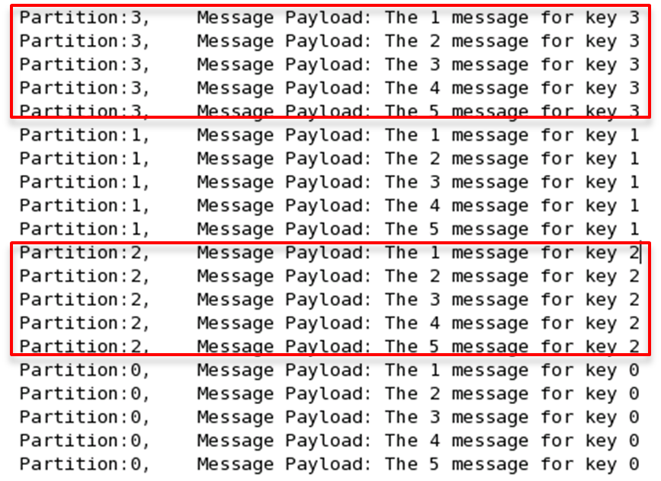
Producer写数据
  public void sendMessage() throws InterruptedException{
  for(int i = 1; i <= 5; i++){
  List messageList = new ArrayList<KeyedMessage<String, String>>();
  for(int j = 0; j < 4; j++）{
  messageList.add(new KeyedMessage<String, String>("topic", j+"", "The " + i + " message for key " + j));
  }
  producer.send(messageList);
  }
  producer.close();
  }

Slide 34
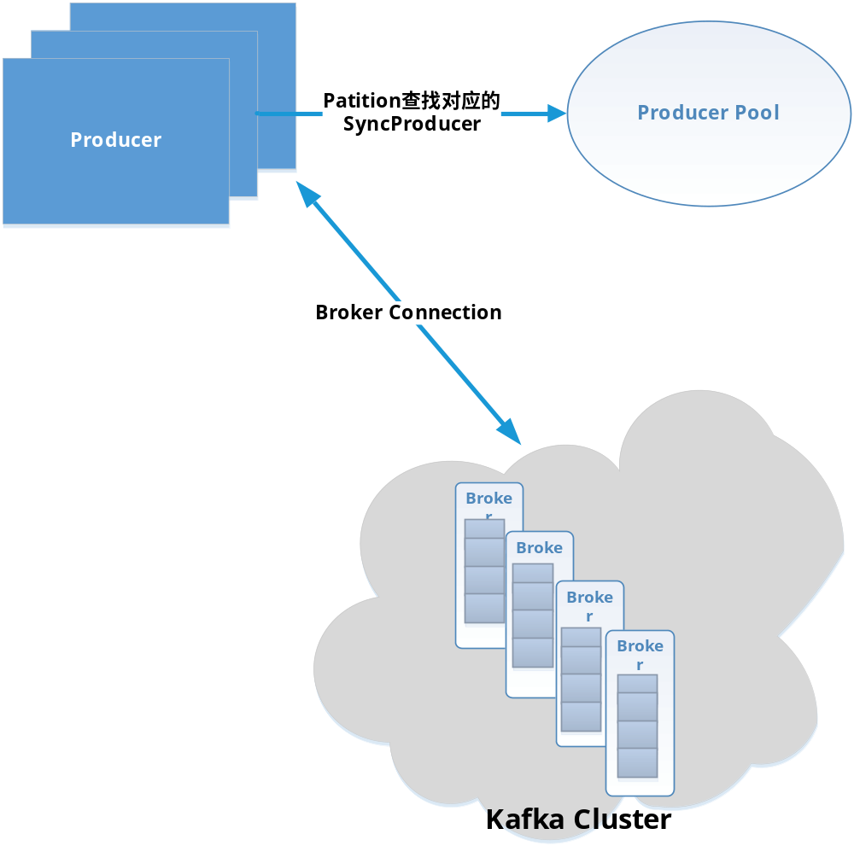
Producer ( Sync vs Async)
Notes:
批量发送具有很高效率，为了批量发送提供异步模式，在内存中收集数据然后在一个请求中批量发送。批量发送可以配置收集消息的容量或者固定时延。

Slide 35
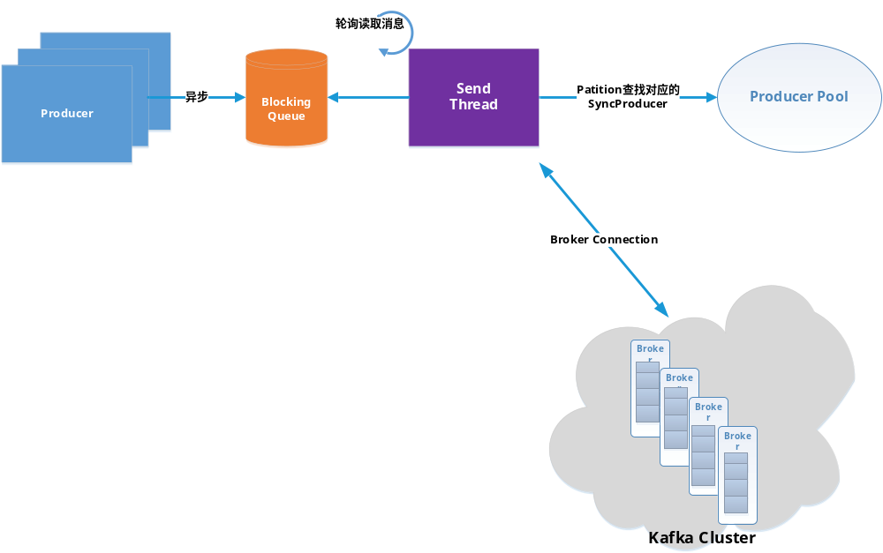
Producer ( Sync vs Async)
Notes:
批量发送具有很高效率，为了批量发送提供异步模式，在内存中收集数据然后在一个请求中批量发送。批量发送可以配置收集消息的容量或者固定时延。

Slide 36
Kafka关键流程
Kafka写流程
Kafka读流程

Slide 37
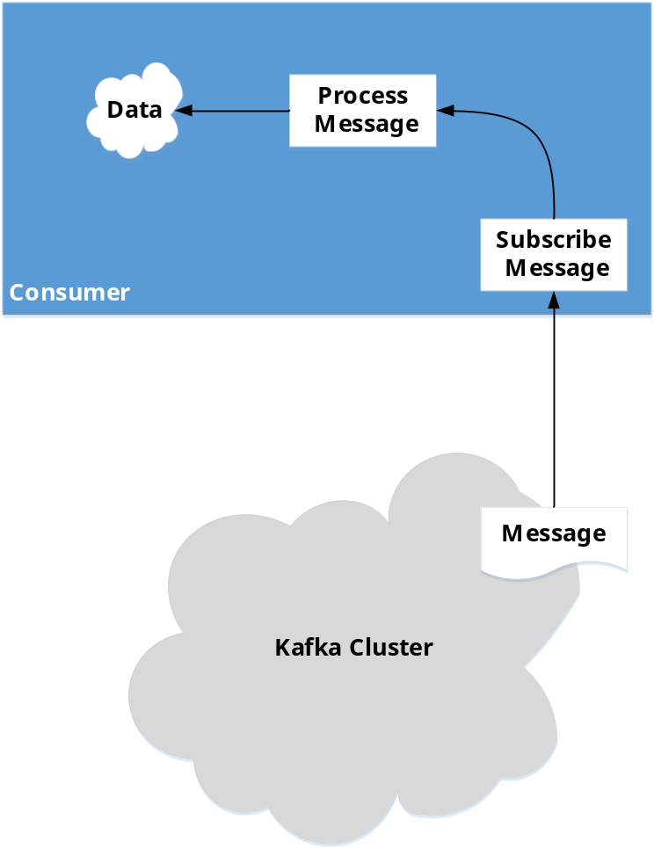
Consumer读数据
  总体流程：
  Consumer连接指定Topic Partition所在的Leader Broker，采用pull方式从Kafka Logs中获取消息。
  Old Consumer
  High Level API：
  简单
  隐藏Consumer与Broker细节；相关信息保存在Zookeeper中。
  Low Level API ：
  非常灵活
  需要自己负责维护链接Leader Broker， 保存Offset，Consumer Partition对应关系。
  New Consumer
  消息订阅
  subscribe(List<String> topics)
消息获取
ConsumerRecords<Integer, String> records = consumer.poll(waitTime);
Notes:
pull模式更合适。pull模式可简化broker的设计，Consumer可自主控制消费消息的速率，同时Consumer可以自己控制消费方式——即可批量消费也可逐条消费，同时还能选择不同的提交方式从而实现不同的传输语义。

Slide 38
目录
Kafka简介
Kafka架构与功能
Kafka关键流程
Kafka在ZooKeeper上的目录结构
总结与思考

Slide 39
ZooKeeper Shell
通过zkCli来连接正在运行的ZooKeeper Shell客户端，可以通过ls 和 get命令来获取kafka相关信息。
用法：
# bin/zkCli.sh –server zk_host:port/chroot
[zk: 192.168.0.90:24002/kafka(CONNECTED) 1]ls /
[admin, brokers, config, consumers, controller, controller_epoch, isr_change_notification, kafka-acl, kafka-acl-changes]
[zk: 192.168.0.90:24002/kafka(CONNECTED) 2] ls /brokers/ids
[26, 27, 28]
[zk: 192.168.0.90:24002/kafka(CONNECTED) 4] get /brokers/ids/26
{"jmx_port":21006,"timestamp":"1434266063915","host":"streaming-90","version":1,"port":21005}
[zk: 192.168.0.90:24002/kafka(CONNECTED) 5] ls /brokers/topics
[test, test1, test2]
[zk: 192.168.0.90:24002/kafka(CONNECTED) 6] get /brokers/topics/test
{"version":1,"partitions":{"1":[26,27],"0":[28,26]}}

Slide 40
Kafka in ZooKeeper
kafka
admin
kafka-acl
consumer
config
controller
brokers
controller_epoch
delete_topics
console-group
topics
ids
topic1
topic2
ids
offsets
owners
topic1
topicN
1
2
n
Consumer-Id
topic-name
partitions
1
2
…
n
state

Slide 41
目录
Kafka简介
Kafka架构与功能
Kafka关键流程
Kafka在ZooKeeper上的目录结构
总结与思考

Slide 42
总结
本篇学习内容回顾：
1、Kafka的基本概念、术语等。
2、Kafka架构与功能，了解了Kafka如何进行数据接收、存储管理的。
3、Kafka关键流程，包括Producer写流程和Consumer读流程。
4、Kafka与ZooKeeper的关系。
Notes:
添加备注

Slide 43
练习题
1. [多选] 下面哪些关键词是Kafka的特点？（）
A. 高吞吐
B. 分布式
C. 消息持久化
D. 支持消息随机读取
2. [单选] Kafka集群在运行期间，直接依赖于下面那些组件？（）
A. HDFS
B. ZooKeeper
C. HBase
D. Spark
Notes:
1. ABC
2. B

Slide 44
练习题
3. [多选] Topic Partition在Kafka中是并发单元，通过设置Partition数量，Kafka提供高吞吐量，以下描述正确的是：（）
A. Partition越多， 吞吐量越高。
B. Partition越多，打开的文件句柄越多。
C. Partition越多，不可用性增加。
D. Partition越多，端到端时延可能增加。
E. Partition越多，客户端内存需要越多
Notes:
3. ABCDE

Slide 45
练习题
4. [多选] 通过Kafka客户端提供的Shell命令可以对Topic进行那些操作？（）
A. Create
B. Delete
C. List
D. Describe
Notes:
4. ABCD

Slide 46
思考题
Kafka与其他消息系统相比，有什么优势？
Kafka是如何保障数据可靠的？
Notes:
1.可以从Kafka的特点出发，主要体现在分布式和高吞吐两大特性。
2.Kafka所有消息都会被保存在硬盘中，同时Kafka通过对Topic Partition设置replication来保障数据可靠。

